Slide 1
Звуки и буквы.
Учитель начальных классов
Сигарева Э.А.
ГБОУ школа №242
Санкт-Петербург

Slide 2
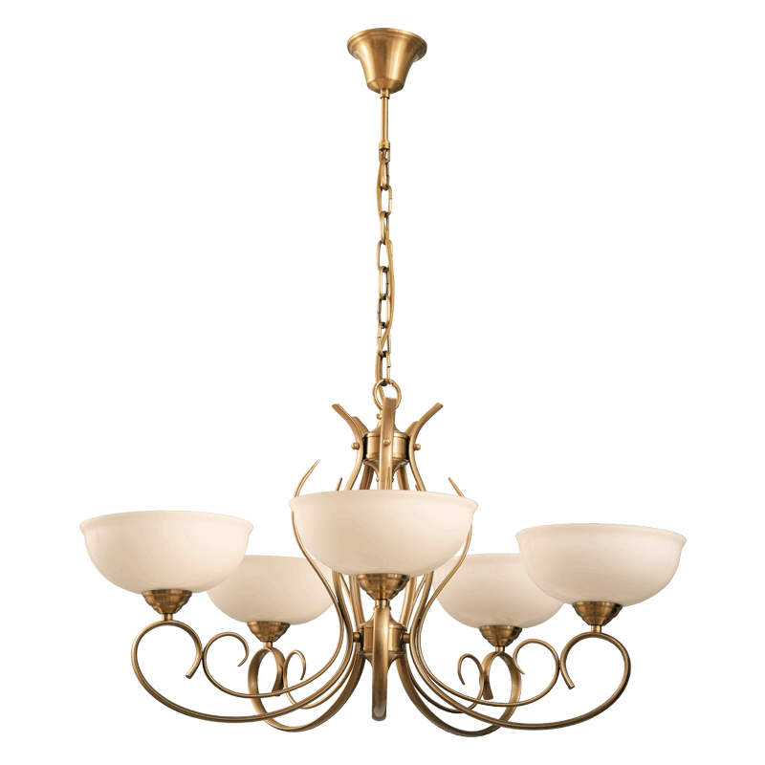
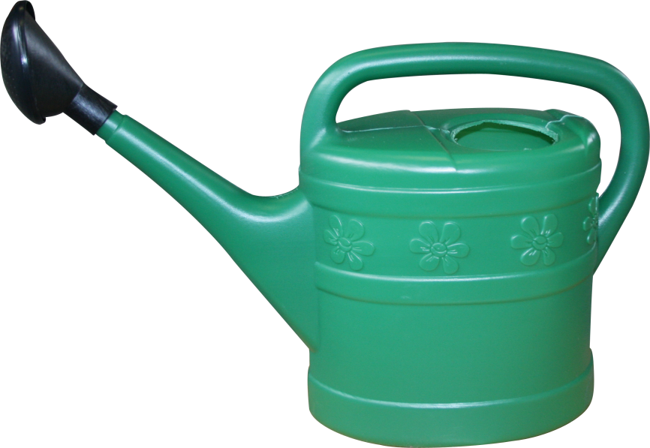
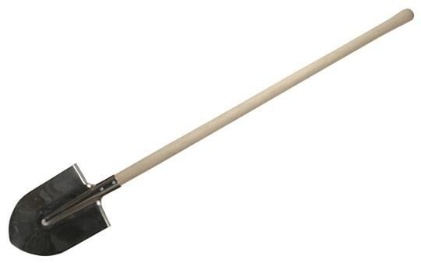
Какие слова начинаются с одного и того же звука?

Slide 3
Назови правильное обозначение этого звука.
1.{л`}
2.[л]
3.[л`]
4. л

Slide 4
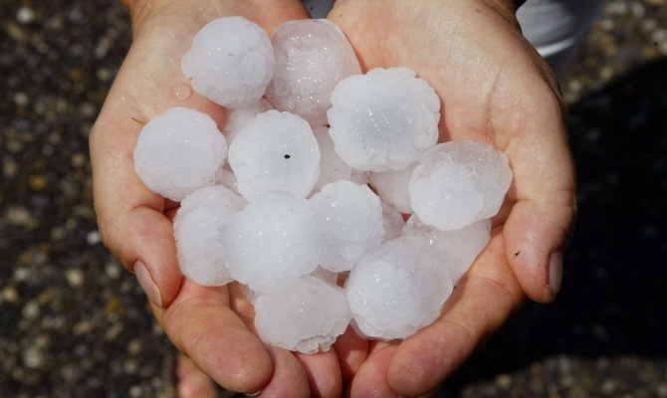
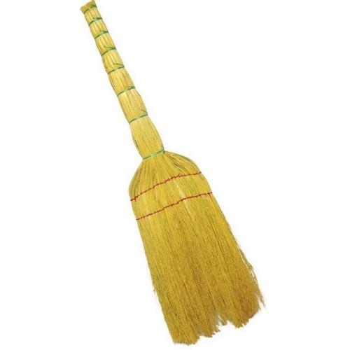
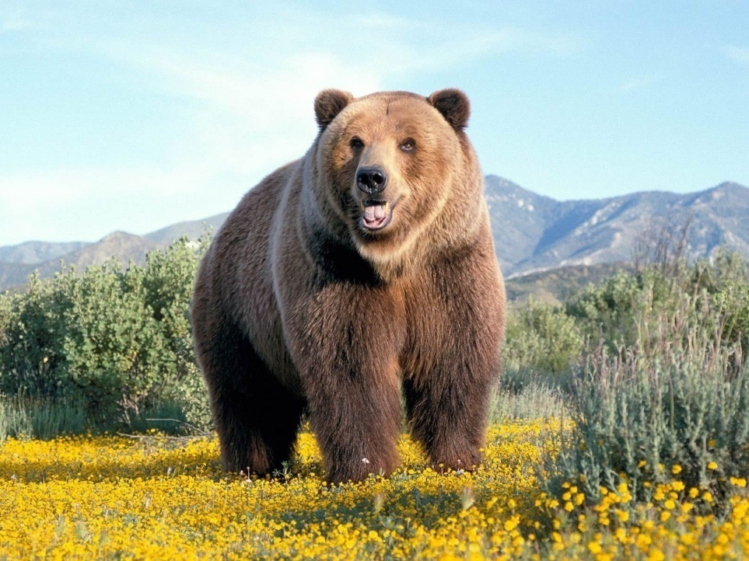
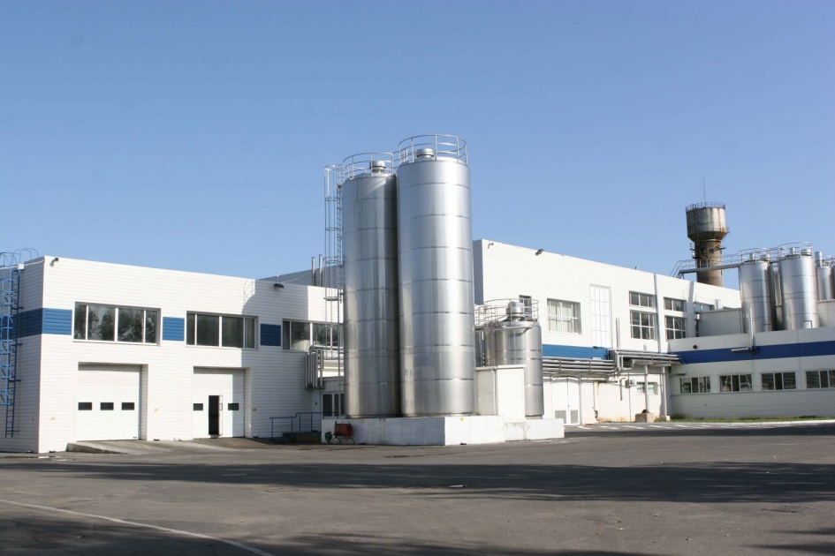
Какие слова заканчиваются одним и тем же звуком?

Slide 5
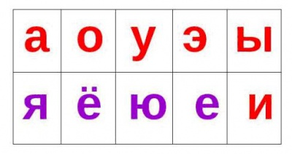
Сколько всего букв для обозначения гласных звуков?
\
10 букв

Slide 6
Сколько всего букв для обозначения согласных звуков?
21 буква

Slide 7
Напишите транскрипцию слова медведь
[м идвет`]
[м эдв эд `]
[м`итв`эт`]

Slide 8
Напишите транскрипцию слова моет
[моет]
[моэт]
[мой`ет]
[мой`эт]

Slide 9
Что это были слова?
- жёлтый
- берёза
- ягода
- заяц
[жолтый `]
[бир`оза]
[й`агада]
[зай`ац]

Slide 10
Словарные слова

Slide 11
Какие орфограммы вы увидели в э
Этих словах?
[жыраф]
[дуп]
[липит`]
- жираф
дуб
лепить

